Slide 1
Экология Тверской области
Работу выполнила:
ученица 8 «А» класса
средней школы № 40
Снегирева Даша

Slide 2
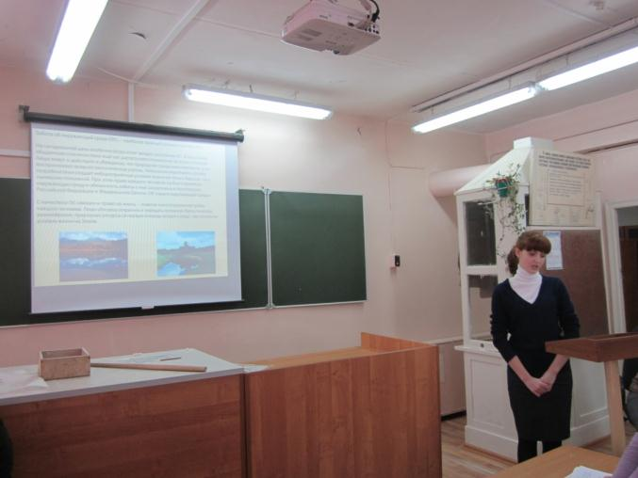

Slide 3
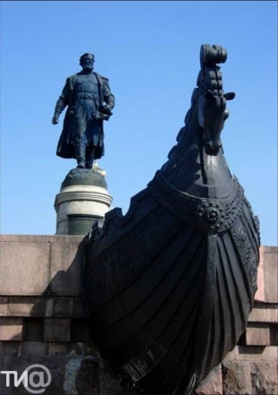
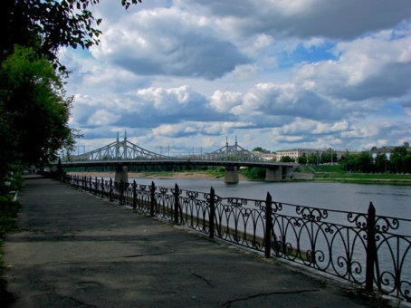
Цель работы
Изучить основные экологические проблемы Твери и Тверской области
Найти пути решения этих проблем

Slide 4
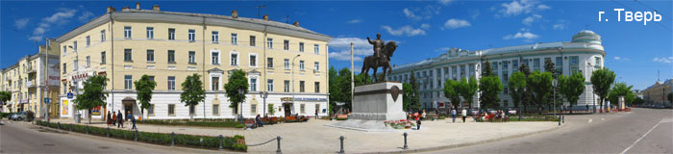
Тверь – один из древнейших городов Российской Федерации. Основание города Твери относят к 1135 году. Первое упоминание о нем в летописных источниках, как о сложившемся городском поселении, относится к 1208 году. В настоящее время это благоустроенный город с культурными традициями, развитой промышленностью.
В современных границах Тверская область образована 29 января 1935 г. (до 1990 г. – Калининская область). Граничит с Новгородской, Вологодской, Ярославской, Московской, Смоленской, Псковской областями.
Площадь Тверской области – 84,1 тыс. кв. км, численность населения 1406,6 тыс. человек. Территория области разделена на 36 районов, имеется 23 города, 31 поселок городского типа, 613 сельских администраций.
Наиболее крупные города области: Тверь, Ржев, Вышний Волочек.

Slide 5
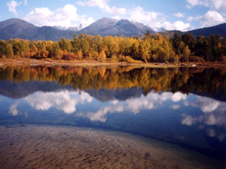
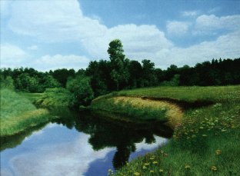
Забота об окружающей среде (ОС) – наиболее важный социальный процесс.
На сегодняшний день особенно остро стоит вопрос состояния ОС. В массовом обыденном сознании пока ещё нет достаточного понимания остроты ситуации. Люди живут и действуют в убеждении, что природная среда неисчерпаема, и не воспринимают всерьёз экологические угрозы. Нежелание жертвовать своими потребностями создает неблагоприятные условия жизни не только будущих, но и нынешних поколений. При этом право каждого человека на благоприятную окружающую среду и обязанность заботы о ней закреплены в Конституции Российской Федерации и Федеральном Законе «Об охране окружающей среды».
С качеством ОС связано и право на жизнь – главное конституционное право каждого человека. Люди обязаны сохранить и передать потомкам биологическое разнообразие, природные ресурсы (в первую очередь воздух и воду), как основное условие жизни на Земле.

Slide 6

Социальная и экономическая необходимость заботы об ОС обусловлены исторической связью и взаимозависимостью природы и человека.
Вследствие разлада отношений общества и природы современная цивилизация находится в состоянии глубокого экологического кризиса. Масштабы загрязнения природной среды настолько велики, что естественные процессы метаболизма и разбавляющее действие атмосферы и гидросферы не в состоянии нейтрализовать вредное воздействие человека.
Подрывается способность биосферы к саморегуляции, разрушается сама биосфера. Общество просто обязано остановить этот процесс, т.к. разрушение биосферы приведет к гибели человечества.

Slide 7
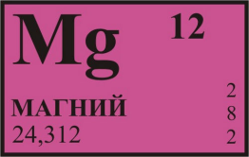
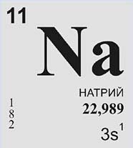
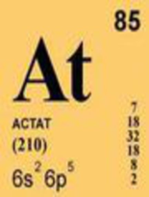
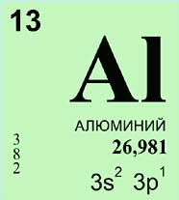
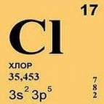
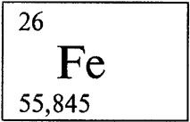
Область богата водными ресурсами, однако обеспечение населения качественной питьевой водой остается серьезной проблемой. Несмотря на высокую обеспеченность региона очистными сооружениями, эффективность их работы крайне низка, в результате чего в водные объекты поступает большое количество загрязняющих веществ: нефтепродукты, относящиеся к наиболее опасным загрязняющим веществам; фенолы; соединения меди, железа; формальдегид, а также легкоокисляемые органические вещества, хлориды ухудшающие вкусовые качества воды; сульфаты, которые не только ухудшают органолептические свойства воды, но и оказывают физиологическое воздействие на человеческий организм. Причинами недостаточной эффективности очистных сооружений являются изношенность оборудования в жилищно-коммунальном хозяйстве и несовершенство технологий очистки.

Slide 8


В Тверской области сегодня насчитывается 325 бесхозных артезианских скважин и более 580 колодцев. Обслуживающими организациями из них охвачено всего 17%. Главами сельских поселений не в полной мере реализуются функции, которые они обязаны исполнять в соответствии с законодательством.
В результате, из более чем 9 тысяч населенных пунктов Тверской области лишь только 9% обеспечены доброкачественной питьевой водой. В 7 тысячах поселений данные о качестве воды попросту отсутствуют, так как местные органы власти и управляющие компании контроль качества воды не осуществляют. Результатом такого попустительства, по убеждению врачей, может явиться развитие у населения сердечно - сосудистых, эндокринных и иных заболеваний, злокачественных новообразований, хронических заболеваний легких, неврологических нарушений.

Slide 9
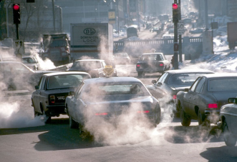
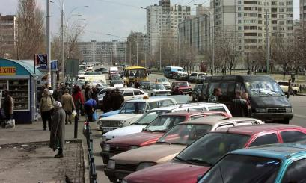
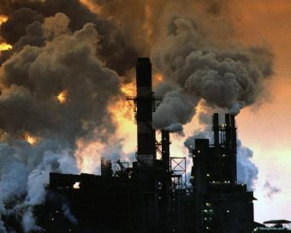
С усилением антропогенного воздействия на окружающую среду увеличивается и количество экологических проблем, в том числе и в Тверской области. В то же время известна взаимосвязь состояния окружающей среды и заболевания населения. По данным Администрации Тверской области преобладает заболевания органов дыхания.
На втором месте структуры общей заболеваемости всего населения- болезни системы кровообращения и на третьем - болезни костно-мышечной системы.
Основными источниками загрязнения воздушного бассейна в области являются предприятия химической и нефтехимической промышленности, железнодорожного машиностроения, стекловолокнистых соединений, энергетики, автотранспорт.

Slide 10
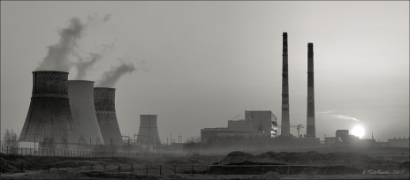
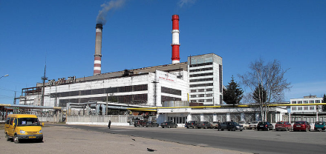
За последние годы в Тверской области увеличились выбросы в атмосферу, и насчитывается более 600 предприятий, выбрасывающих до 300 наименований загрязняющих веществ. Предприятия образуют промзоны вблизи жилых кварталов. Наблюдения за качеством атмосферного воздуха в Тверской области проводятся на 1 стационарном посту (Тверь,ул.Ефимова,6) и 6 маршрутных (Тверь – м/р-н Чайка, Заволжский р-н, промзона Лазурная; Бежецк, Ржев и Вышний Волочёк).
Не снижается количество сбросов сточных вод, из которых большая часть сбрасывается в поверхностные водоемы. В Тверской области зарегистрировано 968 предприятий-водопользователей. Основную часть воды забирают предприятия энергетики: КАЭС, ОАО Конаковская ГРЭС, в Твери – ТЭЦ-3 и ТЭЦ-4. Предприятия водопроводно-канализационного хозяйства входят в разряд предприятий с недостаточно-эффективной очисткой сточных вод. Технически и морально устаревшие очистные сооружения по качеству очистке не соответствуют ПДС (предельно допустимым сбросам). В Тверской области 187 очистных сооружений со сбросом в поверхностные воды. Эффективно работают только 44 из них.

Slide 11
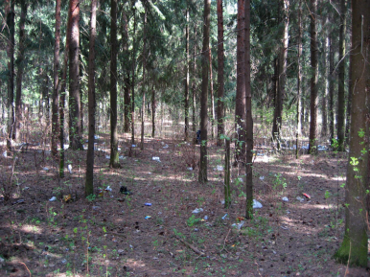
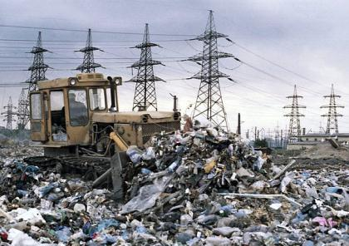
Большую опасность в городах может представлять накопление ядовитых веществ в местах несанкционированных свалок. Мусороперерабатывающие заводы на территории области отсутствуют. Большинство полигонов ТБО в области не соответствует требованиям экологической безопасности. Поэтому возрастает число несанкционированных свалок и как результат интенсивное загрязнение почв, поверхностных и подземных вод, атмосферного воздуха. Проведенный рентгено-флюоресцентный анализ образцов почвы и грибов в лесопарковом массиве Березовая роща в черте города Твери показал присутствие значительного содержания ртути , железа, стронция, цинка, свинца, как в почве, так и в базидиомах грибов. Причиной этого, вероятно, является существующая вблизи зеленого массива несанкционированная свалка бытовых отходов.

Slide 12
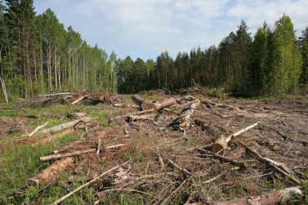
Также одна из экологических проблем – обезлесение.
Обезлесение — процесс превращения земель, занятых лесом, в земельные угодья без древесного покрова, такие как пастбища, пустоши и другие. Наиболее частая причина обезлесения — вырубка леса без достаточной высадки новых деревьев. Кроме того, леса могут быть уничтожены вследствие естественных причин, таких как пожар, ураган или затопление, а также других антропогенных факторов, например, кислотных дождей.
Процесс уничтожения леса является актуальной проблемой во многих частях земного шара, поскольку влияет на их экологические, климатические и социально-экономические характеристики. Обезлесение приводит к снижению биоразнообразия, запасов древесины для промышленного использования и качества жизни, а также к усилению парникового эффекта из-за снижения объёмов фотосинтеза.
Процесс уничтожения лесов приводит как к локальным, так и глобальным географическим и климатическим изменениям. Обезлесение уменьшает адгезию почвы, что может приводить к затоплениям и оползням.

Slide 13


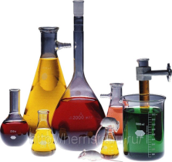
Еще одна серьезная экологическая проблема Твери - захоронение ртутосодержащих отходов НПО «Диапазон» на городском полигоне ТБО, который не предназначен для этих целей. Существует вероятность попадания ртути в трофические цепи. Данный факт создает угрозу для здоровья населения города Твери и прилегающих территорий. Не решена также и проблема хранения и утилизации пришедших в негодность и запрещенных к применению пестицидов и агрохимикатов.
Поэтому необходимо провести оценку антропогенного воздействия на окружающую среду региона и здоровье человека с целью выявления наиболее существенных факторов негативного воздействия, что позволит спрогнозировать дальнейшее развитие антропоэкологического процесса с целью управления для создания оптимальных условий среды, увеличения продолжительности жизни и качества здоровья населения региона.

Slide 14
ЗАКЛЮЧЕНИЕ
В последние годы усиливается внимание общества к окружающей среде.
В связи с экологическими проблемами люди осознают свою зависимость от природы.Наблюдается тенденция к повышению экологической культуры общества.Формируется экологическое сознание, общество разрабатывает экополитику и экологизирует моральные и правовые нормы.
Природа рассматривается уже не как источник материальных ресурсов и дохода, а как духовная ценность. Общество заинтересовано в сохранении благоприятных условий окружающей среды, в разумном и экономном её использовании, каждый человек обязан беречь природу.
Несмотря на это, не все считают своим долгом бережное отношение к окружающей среде. Негативное влияние на окружающую среду несет угрозу будущим поколениям, но всегда находятся люди, которые ставят экономическую и личную выгоду от использования природных ресурсов выше экологических интересов всего общества. То, что от их деятельности пострадают и они сами, и их потомки, не делает их менее опасными для человечества.
Только совместными усилиями общество может добиться успеха в решении природоохранных задач, постоянно и эффективно заботиться об окружающей среде.

Slide 15
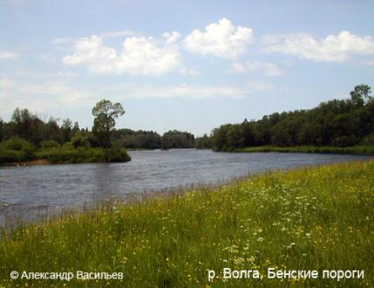
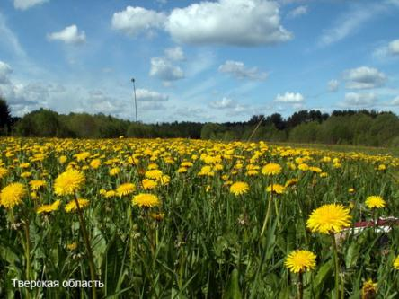
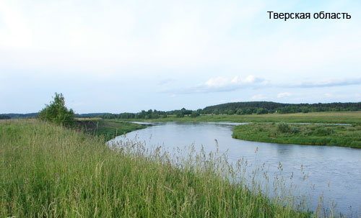

Slide 16
СПИСОК ЛИТЕРАТУРЫ
http://recydosanin.aiq.ru/
http://ru.wikipedia.org/wiki/%D2%E2%E5%F0%F1%EA%E0%FF_%EE%E1%EB%E0%F1%F2%FC
http://www.coolreferat.com/Охрана_окружающей_среды_в_Тверской_области
http://www.duproos.ru/index.php?option=com_content&view=article&id=22&Itemid=15
http://ecology.gpntb.ru/ecolibworld/project/regions_russia/center/tver_reg/
http://www.ecoanaliz.ru/ecodata/8-rusecology/43-ecotver.html?showall=1

